Slide 1

SOCIJALNA INTERAKCIJA,
GRUPE I ORGANIZACIJE

Slide 2
SOCIJALNA INTERAKCIJA
DRUŠTVENO DJELOVANJE (AKCIJA)
ponašanje usmjereno na druge ljude
SOCIJALNA INTERAKCIJA
obostrano i uzajamno utjecanje dvaju ili više osoba na međusobno ponašanje
mikrosociološko promatranje društva (što ljudi rade, misle i osjećaju u svakodnevnim trenutcima života)
analiza socijalne interakcije bavi se problemom proizvodnje i promjene društva sa mikro razine („odozdo”) → kako pojedinci mijenjaju društvo

Slide 3
KOMUNIKACIJA
KOMUNIKACIJA – proces kojim ljudi jedni drugima prenose informacije, ideje, stavove i mentalna stanja
VERBALNA
NEVERBALNA
JEZIK
GOVOR TIJELA
PARAJEZIK
DODIR
SADRŽAJ PORUKE
Izvor: A. Mehrabian

Slide 4
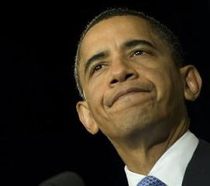
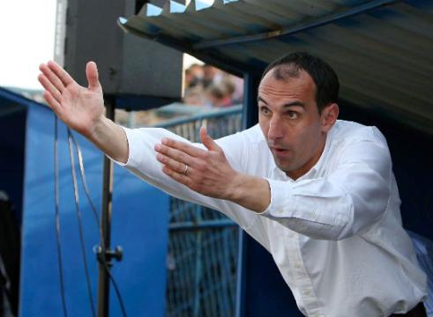
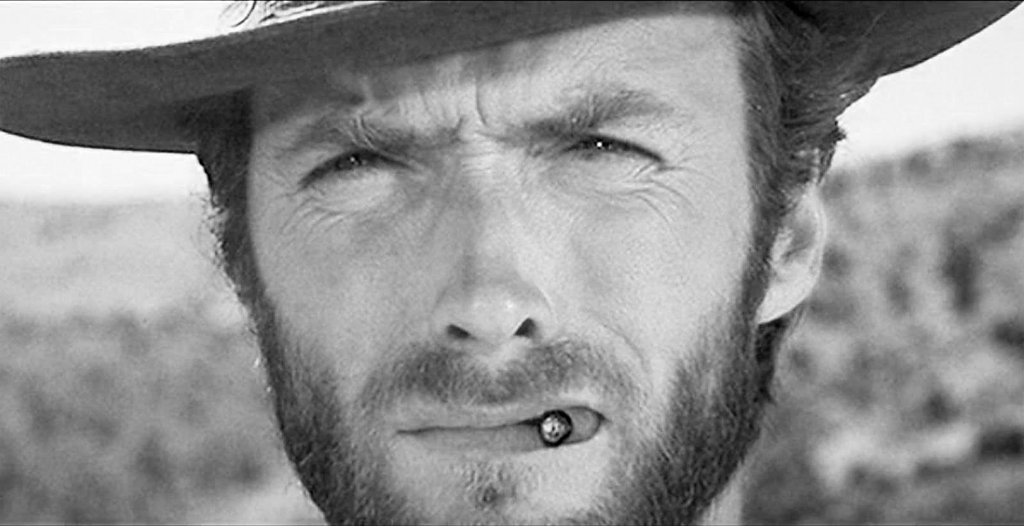
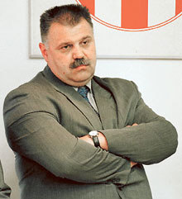
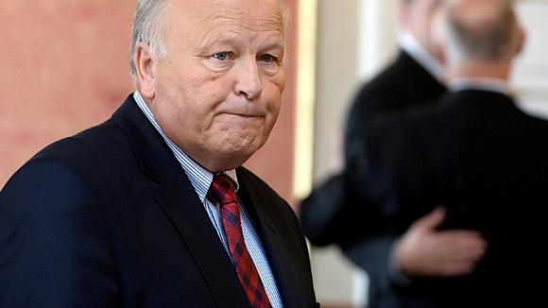
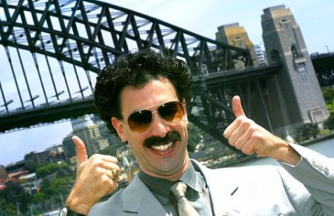

Slide 5
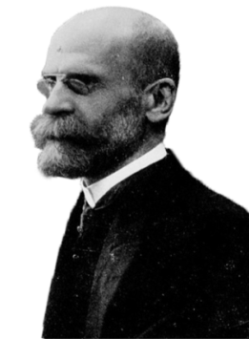
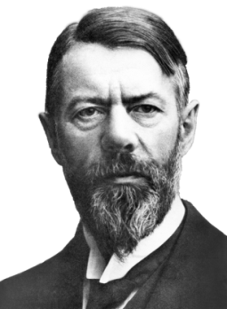
SOCIJALNA KONSTRUKCIJA ZBILJE
DRUŠTVENE ČINJENICE
DRUŠTVENO DJELOVANJE
društvo treba proučavati kao stvar – objektivna stvarnost
društvo je proizvod ljudskog djelovanja – subjektivna stvarnost
Kako ljudsko djelovanje (subjektivno) proizvodi svijet objektivnih stvari?

Slide 6
video – matematičar
definicija situacije
Notes:
video – mali Kinez matematičar – definicija situacije

Slide 7
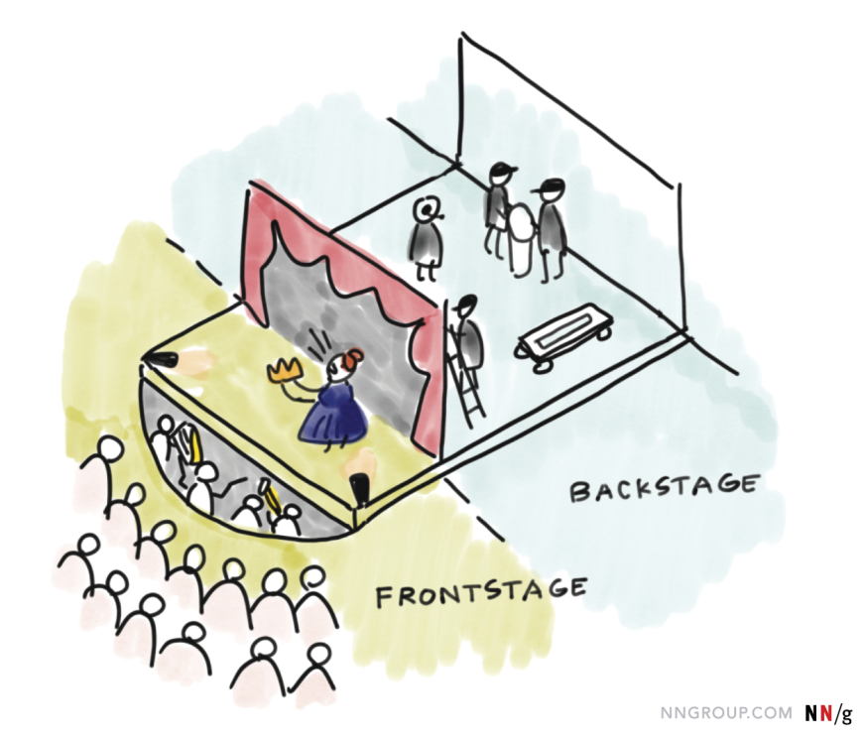
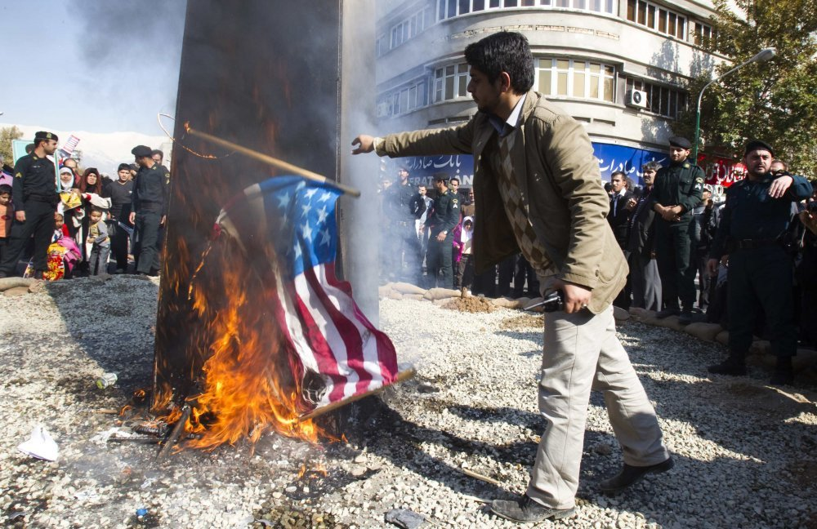
TEORIJE SOCIJALNE INTERAKCIJE
SIMBOLIČKI INTERAKCIONIZAM
Charles Horton Cooley i George Herbert Mead
DRAMATURŠKI PRISTUP
Erving Goffman
ETNOMETODOLOGIJA
Harold Garfinkel
TEORIJA SOCIJALNE RAZMJENE
George Casper Homans

Slide 8
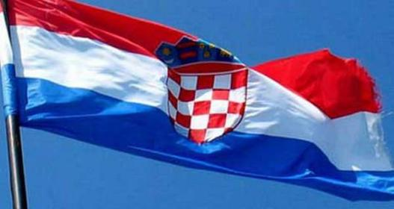
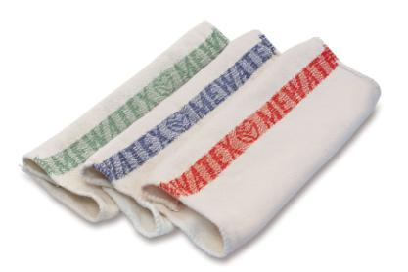




SIMBOLIČKI INTERAKCIONIZAM
Charles Horton Cooley i George Herbert Mead
naš život se odvija u fizičkoj i simboličkoj okolini
interpretiramo, pridajemo značenje i ponašamo se na osnovi slika, zvukova i drugih podražaja iz okoline
npr. pridavanje značenja košulji, zastavi, krpi…
bez pridavanja značenja, naše akcije bi bile slučajne, neorganizirane i bez smisla
interakcija se zasniva na simbolima koji prenose informacije koje ljudi interpretiraju ovisno o situaciji – SIMBOLIČKI INTERAKCIONIZAM

Slide 9
DRAMATURŠKI PRISTUP
Erving Goffman
društveni život je kao kazalište – prednji i stražnji plan
svi su istovremeno i glumci i publika (predstavljanje sebe)
stvaramo definiciju sebe → upravljanje dojmom o sebi
PREDNJI PLAN
STRAŽNJI PLAN
na pozornici
iza pozornice

Slide 10
ETNOMETODOLOGIJA
Harold Garfinkel
etnometodologija je proučavanje načina i postupaka (metoda) koje ljudi u svakodnevnom životu rabe, kako bi dali smisao onom što drugi čine ili kažu
smatramo da je stvarnost nešto čvrsto i jasno definirano, te je uzimamo zdravo za gotovo
stvarnost nije jasno definirana
EKSPERIMENT PREKIDA – namjerno kršenje podrazumjevanih pravila interakcije i promatranje reakcija ispitanika
osoba A: Imam četrnaestogodišnjeg sina.
osoba B: Dobro, to je uredu.
osoba A: Imam i psa.
osoba B: Oh, žao mi je.

Slide 11
Primjer eksperimenta prekida
film Hobbit – kad Gandalf gnjavi Bilba Bagginsa
https://drive.google.com/open?id=0B3j3fkaAq7drOFFzOW92WGtDQ2M
Notes:
Hobbit – kad Gandalf gnjavi Bilba Bagginsa

Slide 12
TEORIJA SOCIJALNE RAZMJENE
George Casper Homans
teorija socijalne razmjene opisuje naše sudjelovanje u interakciji kao neku vrstu „socijalnoga knjigovodstva”, kojim unosimo red u odnose s drugim ljudima odmjeravajući nagrade, troškove i profite
=
INTERAKCIJA
SOCIJALNO KNJIGOVODSTVO
odmjeravanje nagrada, troškova i profita (dobiti)
NAGRADE
sve ono za što smo se spremni izvrgnuti trošku
TROŠKOVI
sve ono što nastojimo izbjeći
−
PROFIT
NAGRADE
TROŠKOVI

Slide 13
TEORIJA SOCIJALNE RAZMJENE
dokle god sudionici razmjene smatraju da izvlače nekakvu korist iz odnosa, taj će se odnos nastavljati, slično kao u slučaju ponašanja na tržištu
socijalna razmjena pretpostavlja NORMU RECIPROČNOSTI – društveno pravilo da trebamo pomoći onima koji nam pomažu („Dobro se dobrim vraća”)

Slide 14
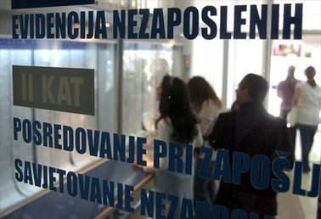
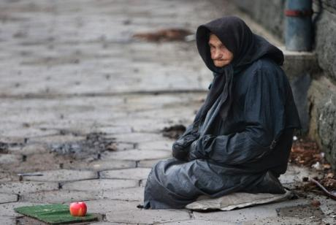
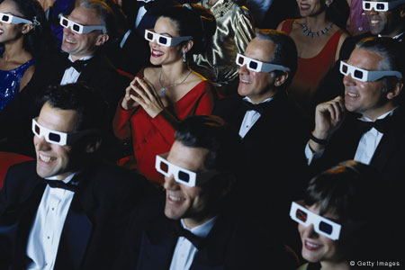
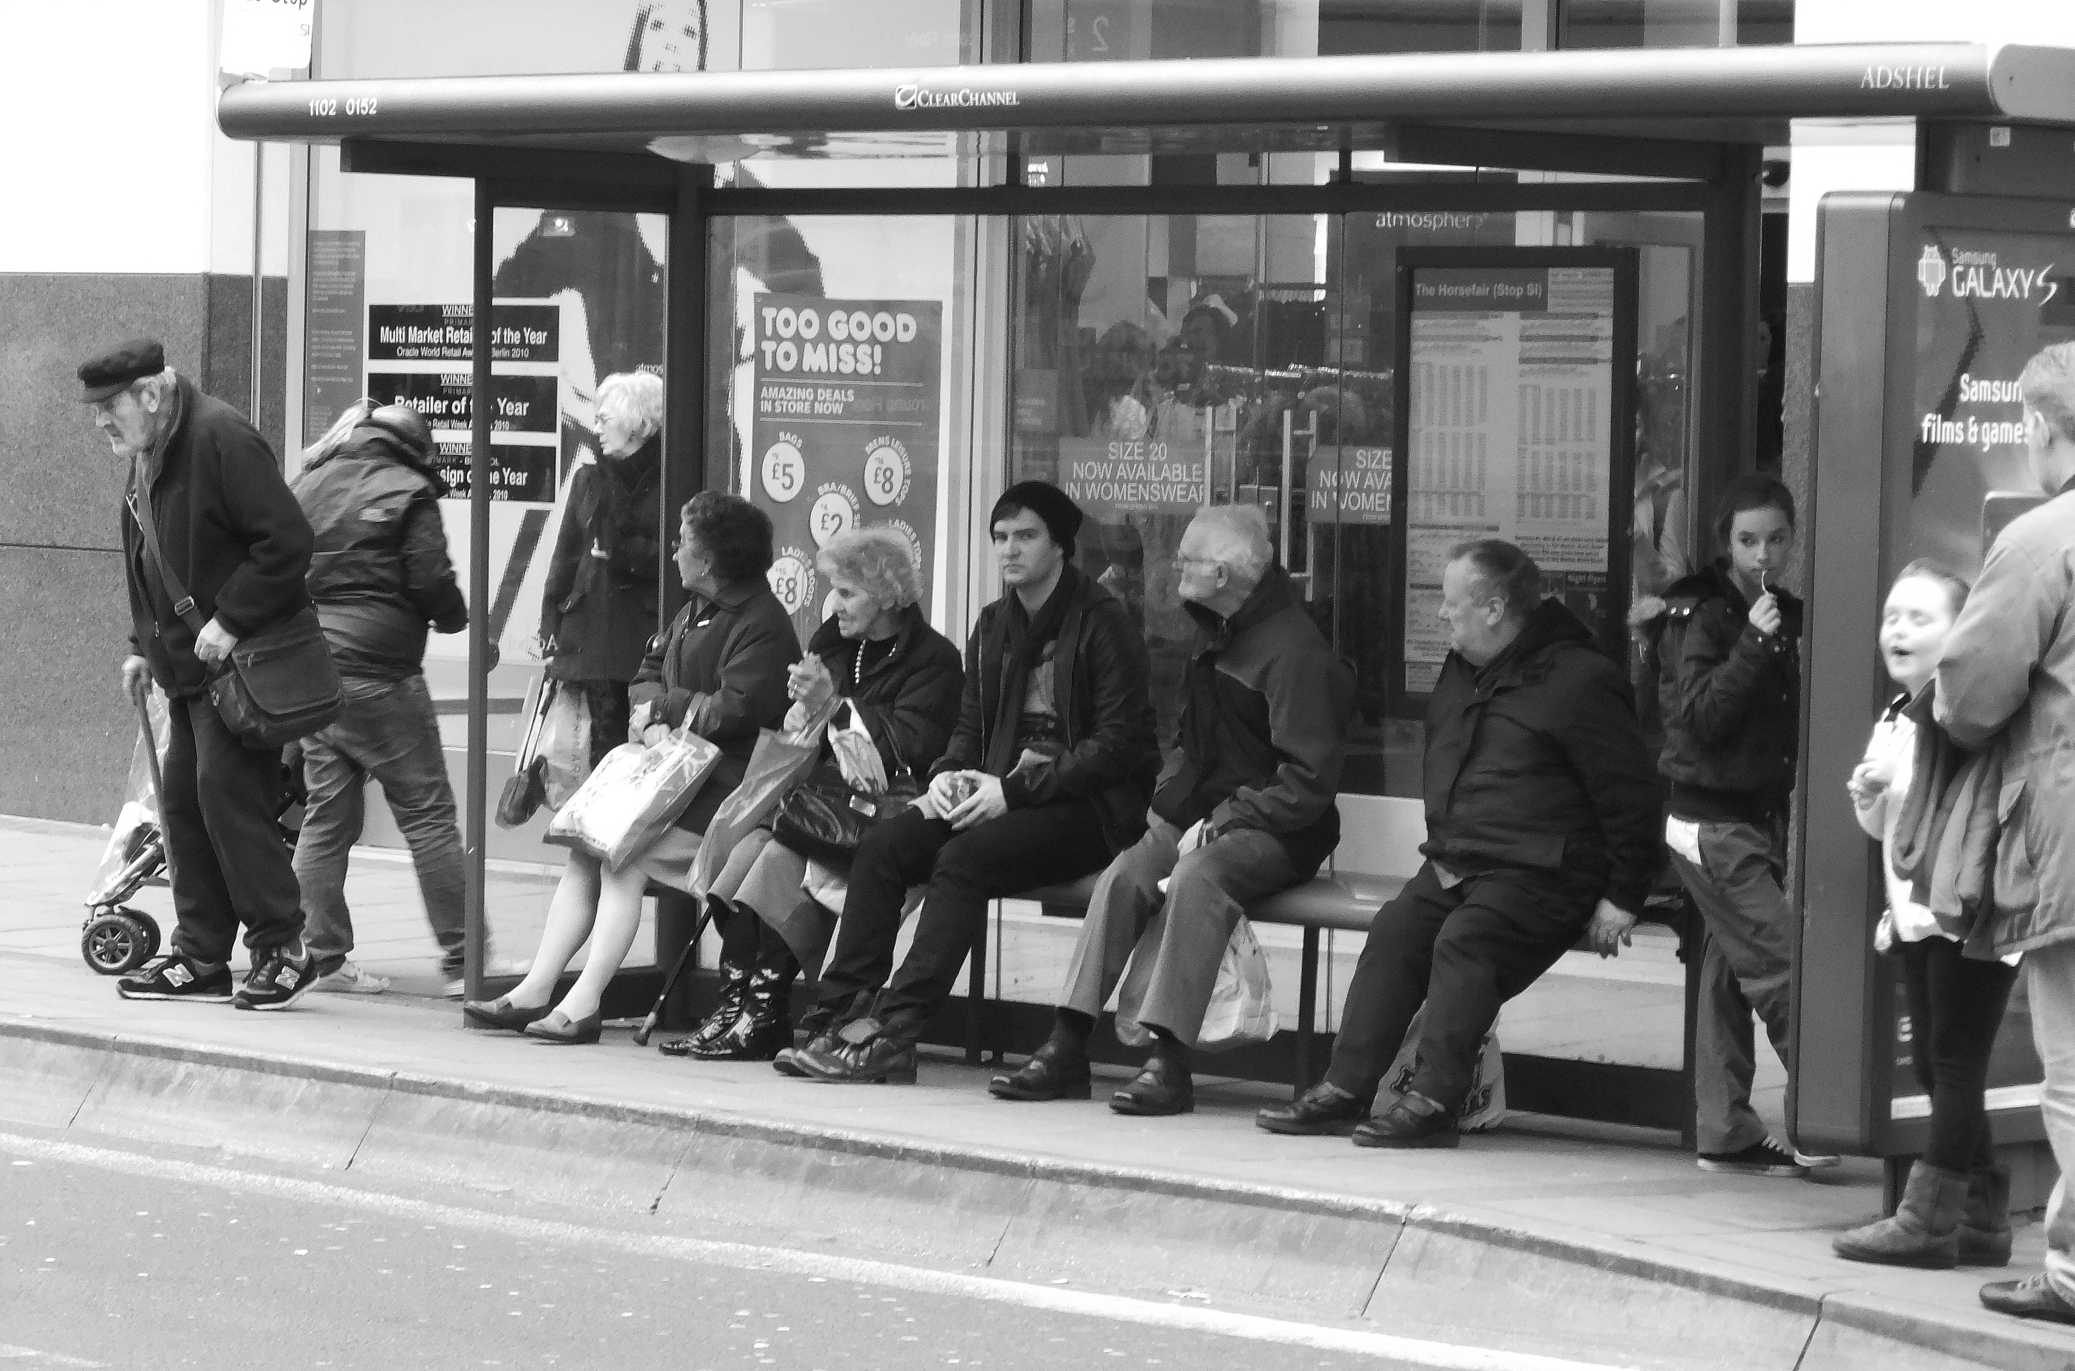
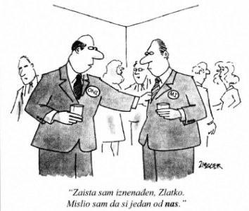
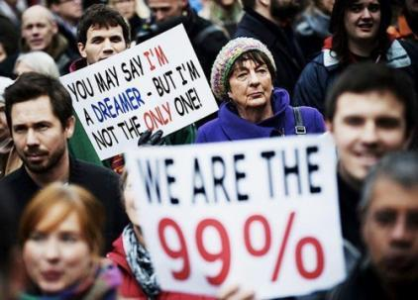
DRUŠTVENE GRUPE
DRUŠTVENA GRUPA – ona grupa ljudi koja se nalazi u relativno stalnoj i redovitoj interakciji
„mi” i „oni” osjećaj – osjećaj pripadanja kao posljedica stalnosti interakcije među pojedincima u grupi
AGREGAT – skup anonimnih i međusobno nepovezanih pojedinaca koji su u isto vrijeme na istom mjestu (kupci u samoposluživanju, putnici u zračnoj luci ili publika u kino dvorani)
interakcija među pojedincima slaba ili ne postoji
SOCIJALNA KATEGORIJA – statističko grupiranje, tj. svrstavanje ljudi u skupine prema određenim društveno zanimljivim ili bitnim značajkama (prihodi, zanimanje, obrazovanje...)
podatci bitni za sociološka istraživanja (statistički podatci)
DRUŠTVENA GRUPA
AGREGAT
SOCIJALNA KATEGORIJA

Slide 15
PRIMARNE I SEKUNDARNE GRUPE
Charles Horton Cooley
PRIMARNE GRUPE – manje i dugotrajne grupe u kojima postoji visok stupanj bliskosti i osjećajne povezanosti među članovima
obitelj, grupa vršnjaka, prijatelji
važni čimbenici socijalizacije i socijalne kontrole
SEKUNDARNE GRUPE – brojnije su, njihovi članovi nisu posebno emotivno povezani, a njihove međusobne interakcije nisu tako sveobuhvatne kao u primarnim grupama
političke stranke, klubovi ili profesionalna udruženja
odnosi zasnovani na postizanju nekog cilja
granica između primarnih i sekundarnih grupa nije čvrsta (sekundarna grupa može postati primarna učestalijim druženjem članova)

Slide 16
PRIMARNE I SEKUNDARNE GRUPE
 | PRIMARNE | SEKUNDARNE
VELIČINA GRUPE | malobrojne | brojnije
ZNAČAJKE ODNOSA | osobno orijentirani | ciljno orijentirani
TRAJANJE ODNOSA | obično dugotrajni | često kratkotrajni
OBUHVATNOST ODNOSA | obuhvatni odnosi koji uključuju različite aktivnosti | površni odnosi koji uključuju malobrojne aktivnosti
TIPIČNI PRIMJERI | obitelj, prijateljstvo | radna organizacija, politička stranka
SLIČNOST | gemeinschaft | gesellschaft

Slide 17
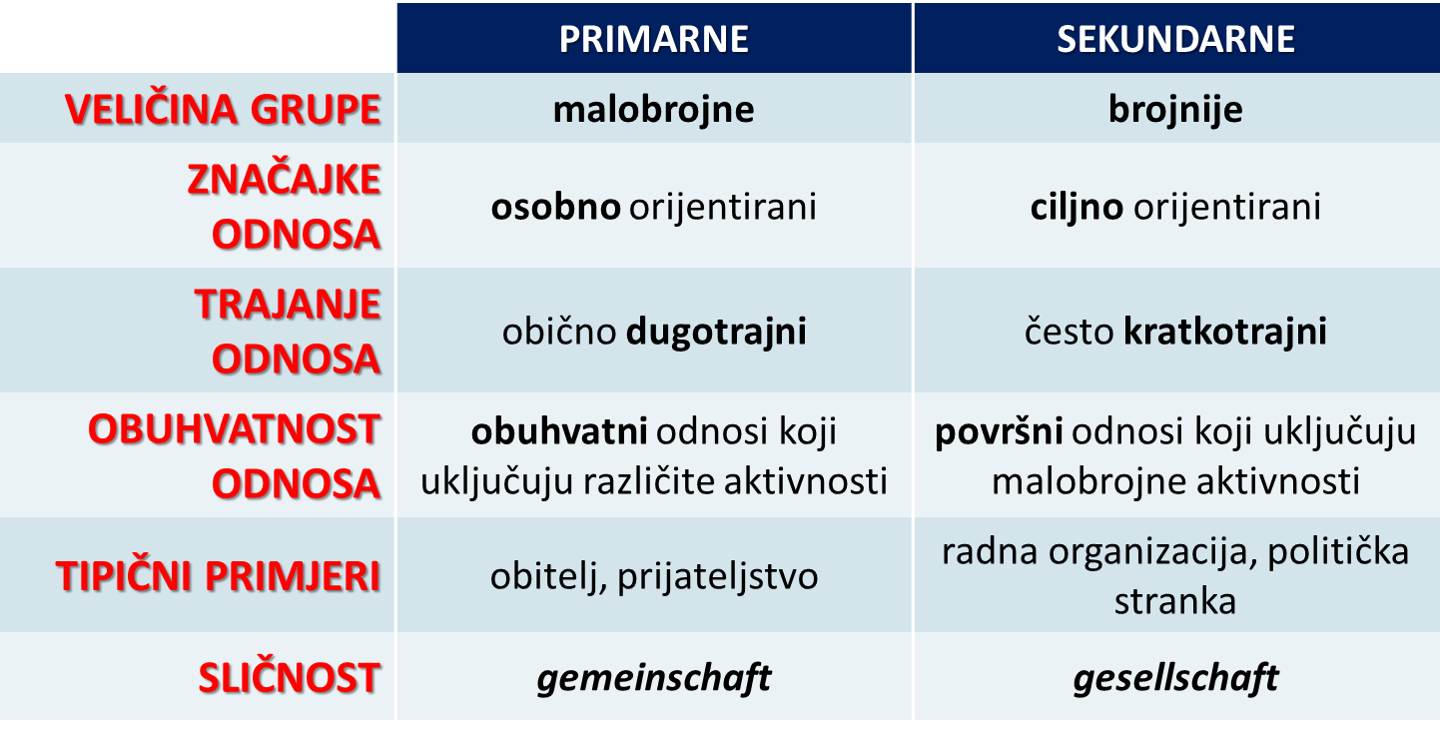
PONAVLJANJE
društvena grupa
agregat
socijalna kategorija
primarne grupe
sekundarne grupe
referentne grupe
relativna deprivacija

Slide 18
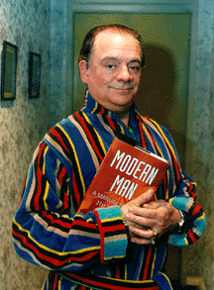
REFERENTNE GRUPE
REFERENTNE GRUPE – služe kao osnovica i mjerilo za procjenjivanje i oblikovanje naših stavova, osjećaja i djelovanja
pomažu nam shvatiti svijet oko sebe i služe kao izvor psihološke identifikacije
npr. revolucionar iz visoke klase (Ché), imigrant koji se asimilirao, učenik koji je dobio slabu ocjenu iz sociologije
FUNKCIJE REFERENTNE GRUPE
Grupe koje služe radi uspoređivanja pojedinca s drugim pojedincima u grupi, čiji status služi kao uzor drugima. Individua pokušava otkriti na kojem je mjestu u hijerarhiji i kako se može postići viši položaj. On sebe doživljava kao na „nižem” ili „višem” položaju u odnosu na grupu.
Vesna Šipuš
NORMATIVNA
KOMPARATIVNA
usvajanje normi grupe s kojom se poistovjećujemo (stil života, odijevanje, ponašanje...)
usporedba značajki referentne grupe s grupom kojoj stvarno pripadamo

Slide 19
REFERENTNE GRUPE udžbenik 113. str
RELATIVNA DEPRIVACIJA – nezadovoljstva zbog jaza između onoga što zaista imamo (u grupi kojoj pripadamo) i onoga što smatramo da bismo trebali imati (na osnovi mjerila referentne grupe)
primjer istraživanja za vrijeme II. svj. rata na američkim vojnicima o motivaciji za napredovanje u vojsci
hipoteza: u jedinicama s više odlikovanja, vojnici će biti zadovoljniji i motiviraniji
rezultati istraživanja: pripadnici jedinica koje su dobile manje odlikovanja bili su manje nezadovoljni nego pripadnici jedinica koje su dobile više odlikovanja u ratu
zaključak: kao mjerilo za vlastite prosudbe uzimamo specifičnu društvenu grupu (referentnu grupu)

Slide 20
GRUPNA DINAMIKA
dvije bitne značajke za razumjevanje grupne dinamike:
VELIČINA GRUPE (Georg Simmel)
VODSTVO GRUPE
VELIČINA GRUPE
DIJADA
TRIJADA
BROJNIJE GRUPE
dr. grupa od 2 člana
krhkija i nestabilnija
intenzivnija interakcija
jedan odnos
dr. grupa od 3 člana
stabilnija (moguće koalicije)
manje intenzivna interakcija
tri odnosa
dr. grupa s više članova
stabilnija od trijade
oblikuje se formalna struktura (položaji, uloge, pravila...)
slabi osobna interakcija

Slide 21
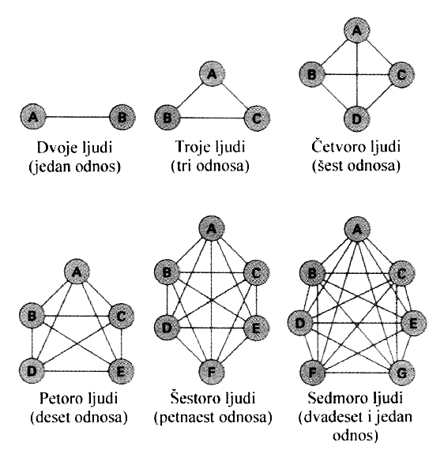

Slide 22
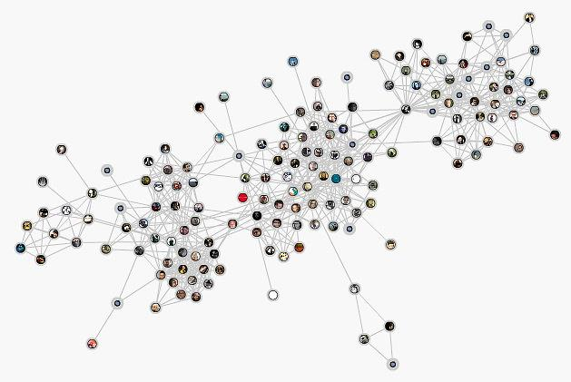

Slide 23
VODSTVO GRUPE
vodstvo ovisi o potrebama grupe (manje grupe ne trebaju vođu)
dva tipa vodstva (s obzirom na potrebe grupe):
INSTRUMENTALNO VODSTVO
EKSPRESIVNO VODSTVO
INSTRUMENTALNO VODSTVO – naglašava izvršavanje zadatka (vođa koji će „obaviti stvari”)
EKSPRESIVNO VODSTVO – naglašava kolektivnu dobrobit (cilj je manje bitan od emocionalne potpore članovima i smanjivanja sukoba i napetosti)
tradicionalnim shvaćanjem uloga u obitelji instrumentalno vodstvo se pripisuje ulozi oca, dok se ekspresivno pripisuje ulozi majke

Slide 24
VODSTVO GRUPE
tri tipa vođenja grupe (s obzirom na stil odlučivanja):
AUTORITARNO VOĐENJE
DEMOKRATSKO VOĐENJE
LAISSEZ-FAIRE VOĐENJE
tri tipa vođenja grupe
AUTORITARNO VOĐENJE – vođa preuzima odgovornost za odluke i zahtjeva strogo pokoravanje podređenih
DEMOKRATSKO VOĐENJE – uključivanje svih članova u proces odlučivanja
LAISSEZ-FAIRE VOĐENJE – grupa djeluje samostalno, a vođa se ne miješa i djeluje samo ako se od njega to zatraži
autoritarno vođenje → vojskovođa
demokratsko vođenje → politička stranka
laissez-faire vođenje → operacijski tim u bolnici ili grupa znanstvenika koji rade na zajedničkom projektu

Slide 25
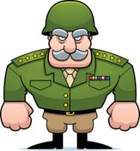

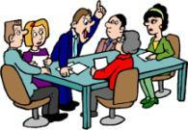
VODSTVO GRUPE
VOĐA GRUPE
S OBZIROM NA POTREBE GRUPE
S OBZIROM NA STIL ODLUČIVANJA
INSTRUMENTALNO
EKSPRESIVNO
AUTORITARNO
LAISSEZ-FAIRE
DEMOKRATSKO
naglašava izvršavanje zadatka
(vođa koji će „obaviti stvari”)
naglašava kolektivnu dobrobit (cilj je manje bitan od emocionalne potpore članovima i smanjivanja sukoba i napetosti)
vođa preuzima odgovornost za odluke i zahtjeva strogo pokoravanje podređenih
grupa djeluje samostalno, a vođa se ne mješa i djeluje samo ako se od njega to zatraži
uključivanje svih članova u proces odlučivanja (u odlučivanje su uključeni svi članovi grupe)

Slide 26
VODSTVO GRUPE
VOĐA GRUPE
S OBZIROM NA POTREBE GRUPE
S OBZIROM NA STIL ODLUČIVANJA
INSTRUMENTALNO
EKSPRESIVNO
AUTORITARNO
LAISSEZ-FAIRE
DEMOKRATSKO
naglašava izvršavanje zadatka
(vođa koji će „obaviti stvari”)
naglašava kolektivnu dobrobit (cilj je manje bitan od emocionalne potpore članovima i smanjivanja sukoba i napetosti)
vođa preuzima odgovornost za odluke i zahtjeva strogo pokoravanje podređenih
grupa djeluje samostalno, a vođa se ne mješa i djeluje samo ako se od njega to zatraži
uključivanje svih članova u proces odlučivanja (u odlučivanje su uključeni svi članovi grupe)

Slide 27
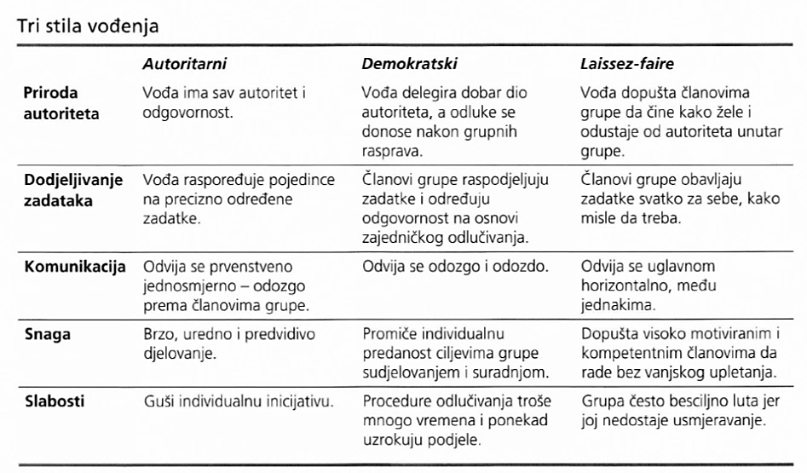
TIPOVI VOĐENJA GRUPE

Slide 28
GRUPE ključni pojmovi
društvena grupa
agregat
socijalna kategorija
primarne i sekundarne grupe
referentne grupe
relativna deprivacija
veličina grupe
dijade
trijade
brojnije grupe
VODSTVO GRUPE
s obzirom na potrebe grupe
s obzirom na stil odlučivanja
AUTORITARNO
LAISSEZ-FAIRE
INSTRUMENTALNO
EKSPRESIVNO
DEMOKRATSKO

Slide 29
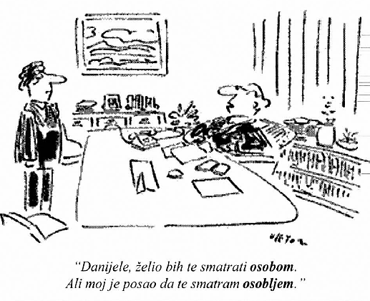
ORGANIZACIJE
ORGANIZACIJA – sekundarna dr. grupa koja na regularnoj osnovi obavlja određenu djelatnost
veće društvene grupe koje se osnivaju radi ostvarenja specifičnih ciljeva ili zadovoljenja posebnih interesa
osnovne značajke organizacije:
trajnost
podjela rada
hijerarhija kontrole
formalizirana pravila (formalne organizacije)
impersonalnost (neosobnost)
zbog naglaska na pravilima, organizacije se često nazivaju i FORMALNIM ORGANIZACIJAMA

Slide 30
TIPOVI ORGANIZACIJA
Amitai Etzioni
u svakoj organizaciji postoje „niži” (obični članovi) i „viši” (upravitelji) članovi organizacije
viši članovi koriste moć kako bi upravljali nižim članovima
tri tipa moći koje viši članovi imaju na raspolaganju:
moć prinude – upotreba fizičke sile
moć nagrađivanja – novac, nagrade...
normativna moć – upotreba moralnog uvjeravanja, pozivanje na vođin ugled, društveno priznanje...
tri tipa uključenosti nižih članova u organizaciju:
otuđeni – ne podržavaju ciljeve organizacije
proračunati – umjereno podržavaju ciljeve organizacije
moralno uključeni – snažno podržavaju organizaciju

Slide 31
MOĆ PRINUDE
OTUĐENI
MOĆ NAGRAĐIVANJA
PRORAČUNATI
NORMATIVNA MOĆ
MORALNO UKLJUČENI
PRINUDNE ORGANIZACIJE
UTILITARISTIČKE ORGANIZACIJE
NORMATIVNE ORGANIZACIJE
upotreba sile i prijetnji
cilj organizacije – zadržati štićenike unutra
zatvori, logori i zatvorene mentalne institucije, sekte
upotreba nagrada i novca
cilj organizacije – korist
tvornice, banke i druge privredne organizacije
moć na temelju uvjeravanja, upozorenja, javnog priznanja, društvenog pritiska
Crkve, političke stranke, dobrovoljne udruge, udruge

Slide 32
TIPOVI ORGANIZACIJA
na temelju tri tipa moći koje koriste viši članovi i tri tipa uključenosti nižih članova, dobivamo tri tipa organizacija:
PRINUDNE ORGANIZACIJE
upotreba sile i prijetnji
cilj organizacije – zadržati štićenike unutra
zatvori, logori i zatvorene mentalne institucije, sekte
UTILITARISTIČKE ORGANIZACIJE
upotreba nagrada i novca
cilj organizacije – korist
tvornice, banke i druge privredne organizacije
NORMATIVNE ORGANIZACIJE (dobrovoljne udruge)
moć na temelju uvjeravanja, upozorenja, javnog priznanja, društvenog pritiska
Crkve, političke stranke, dobrotvorne organizacije, udruge

Slide 33
TIPOVI ORGANIZACIJA
svaka organizacija ima karakteristike svih triju tipova
MENTALNA BOLNICA
UTILITARISTIČKA ORGANIZACIJA
PRINUDNA ORGANIZACIJA
NORMATIVNA ORGANIZACIJA
iz perspektive osoblja bolnice
iz perspektive pacijenta
iz perspektive volontera

Slide 34
TIPOVI ORGANIZACIJA
VOJSKA
UTILITARISTIČKA ORGANIZACIJA
PRINUDNA ORGANIZACIJA
NORMATIVNA ORGANIZACIJA
iz perspektive plaćenika
iz perspektive vojnog ročnika
iz perspektive
vojnika domoljuba

Slide 35
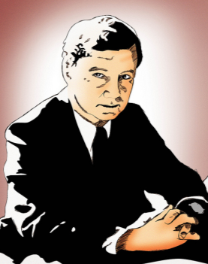
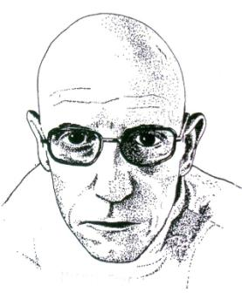
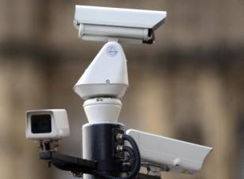
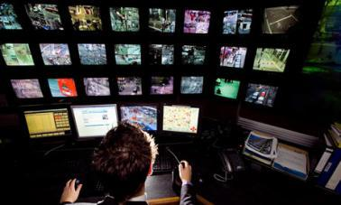
TOTALNE INSTITUCIJE I KARCERALNO DRUŠTVO
nepostojanje privatnoga života
zajednički život
panirane i nadzirane aktivnosti
nedostatak osobnosti
izoliranost od vanjskog svijeta
ograničena komunikacija između osoblja i štićenika
stalni video nadzor
korištenje tehnologije za nadzor
sličnost tvornica i bolnica sa zatvorom
Erving Goffman
Michel Foucault

Slide 36





ORGANIZACIJE ključni pojmovi
sekundarna dr. grupa koja na regularnoj osnovi obavlja određenu djelatnost
Amitai ETZIONI
ORGANIZACIJE
VIŠI ČLANOVI
NIŽI ČLANOVI
trajnost
podjela rada
hijerarhija kontrole
formalizirana pravila
impersonalnost (neosobnost)
MOĆ
UKLJUČENOST
VRSTA ORGANIZACIJE
PRISILA
OTUĐENI
PRINUDNE
NAGRADA
PRORAČUNATI
UTILITARISTIČKE
NORMATIVNA
Erving Goffman
MORALNO UKLJUČENI
Michel Foucault
NORMATIVNE
TOTALNE INSTITUCIJE
KARCERALNO DRUŠTVO

Slide 37
036 – video o birokraciji
Notes:
036 - kratki video o birokraciji

Slide 38
BIROKRACIJA
BIROKRACIJA je društvena struktura sastavljena od hijerarhije položaja i uloga, koja djeluje na osnovi preciznih pravila i propisa
birokracija u prošlosti (temeljena na tradiciji) i moderni tip birokracije (temelji se na racionalizaciji)
Weberova analiza birokracije – idealan tip birokracije:
precizna podjela rada
hijerarhija autoriteta
precizan sustav pisanih pravila i propisa
naobrazba službenika
službenici ne posjeduju sredstva na kojima rade
zaposlenje se smatra karijerom
impersonalnost i objektivnost

Slide 39
BIROKRACIJA
formalna i neformalna struktura birokracije
FORMALNA STRUKTURA
NEFORMALNA STRUKTURA
kakva bi organizacija trebala biti (pisana pravila)
mreža ljudskih odnosa unutar organizacije (nedefinirane veze među ljudima)

Slide 40
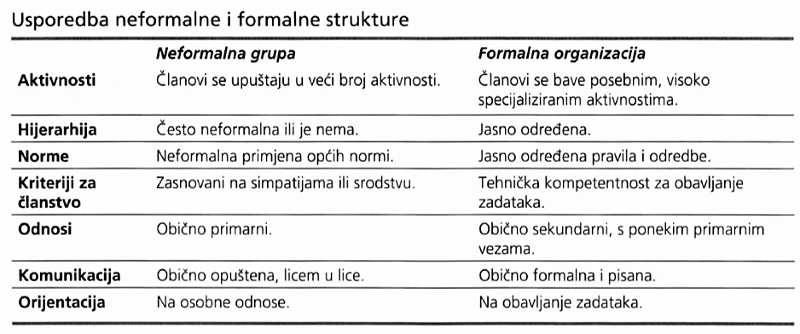

Slide 41
BIROKRACIJA
„Birokracija će biti to savršenija, što više bude „dehumanizirana”, što potpunije uspije iz službenog posla eliminirati ljubav, mržnju i sve čisto osobne, iracionalne i emocionalne elemente koji izmiču kaIkuIaciji.”
Max Weber
„Užasno je pomisliti da će svijet jednoga dana biti prepun sićušnih kotačića, sićušnih ljudi koji se grčevito drže sićušnih poslova i bore se za veće.”
Max Weber

Slide 42
DISFUNKCIJE BIROKRACIJE (R. Michels)
moderna birokracija je izuzetno racionalan i učinkovit način organiziranja velikog broja ljudi – savršeni stroj (Weber)
DISFUNKCIJE BIROKRACIJE (negativne strane, slabosti birokracije)
izokrenuta racionalnost (npr. potvrda o nekažnjavanju)
nesposobnost djelovanja u promjenjenim okolnostima (izvježbana nesposobnost ili specijalisti bez duha)
samodovoljnost birokracije (birokracija sama sebi svrha)
parkinsonov zakon (bujanje birokracije)
oligarhija (željezni zakon oligarhije) – većina moći je koncentrirana u vrhu (nalik na piramidu) a inicijativa podređenih je ugušena
„Birokracija je sitničava, uskogrudna, kruta i neliberalna.” – Robert Michels

Slide 43
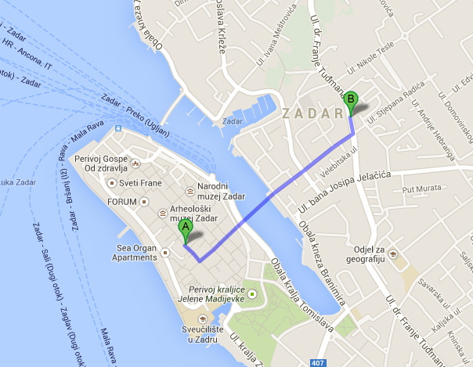
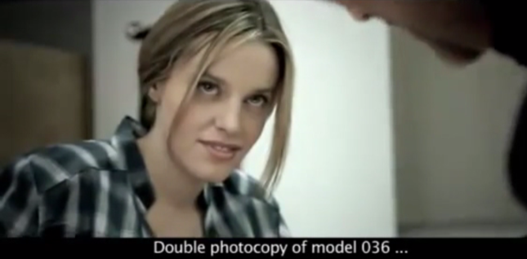
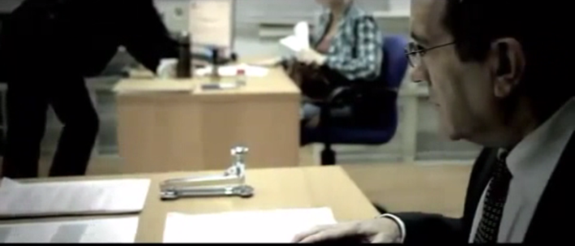
izokrenuta racionalnost

Slide 44
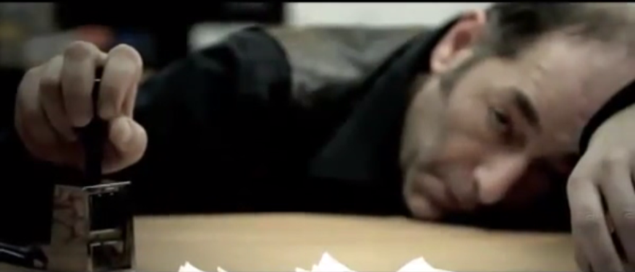
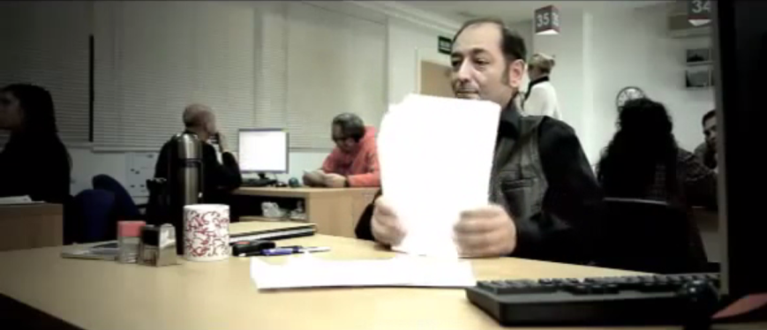
naučena nesposobnost
nesposobnost djelovanja u promjenjenim okolnostima

Slide 45
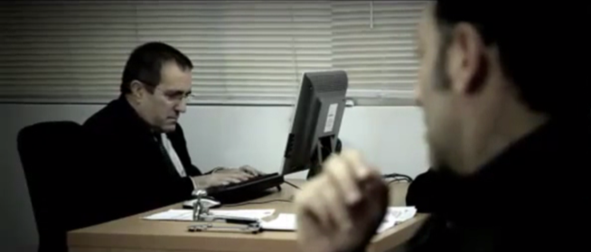
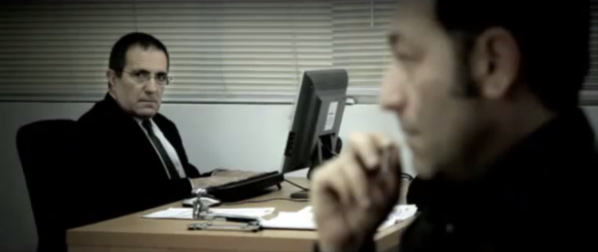
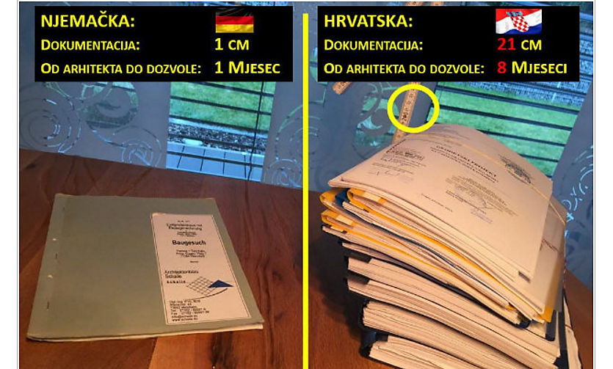
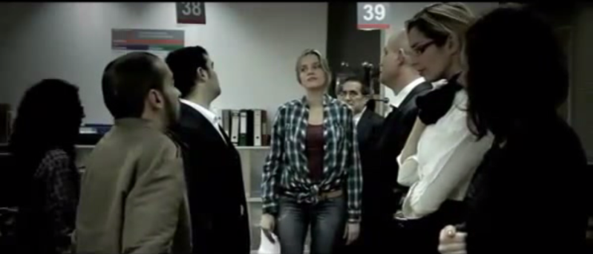
bujanje birokracije (parkinsonov zakon)
Opseg posla se povećava kako bi se ispunilo vrijeme potrebno za njegovo obavljanje.
Broj službenika i opseg posla nisu ni u kakvoj vezi.
Birokracija buja jer službenici žele imati sve više podređenih. Ti podređeni stvaraju posao jedan drugome, a koordinacija njihova rada zahtijeva opet nove službenike.
C. N. Parkinson

Slide 46
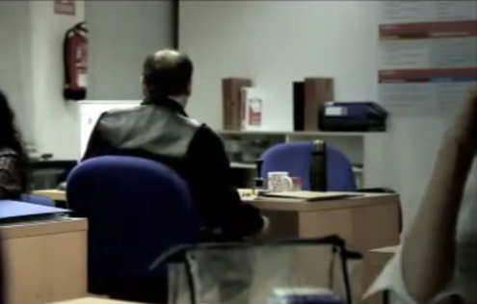
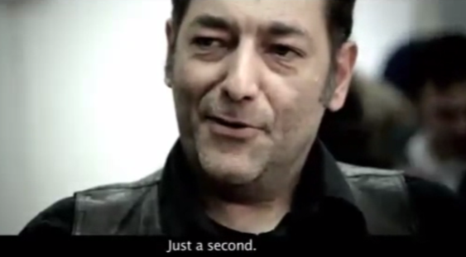
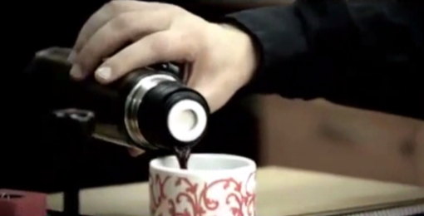
samodovoljnost birokracije
Organizacija postaje sama sebi svrha.

Slide 47
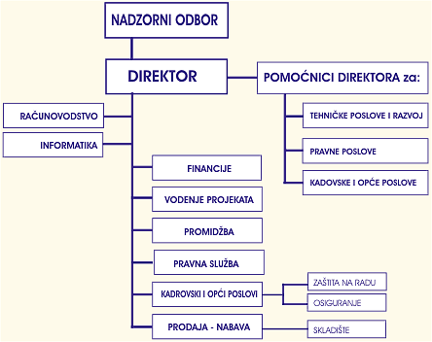
oligarhija
željezni zakon oligarhije

Slide 48
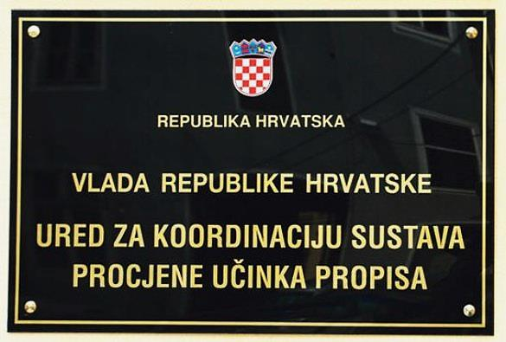

Slide 49
BIROKRACIJA NA DJELU
Pitagorin poučak: 24 riječi
Molitva Oče naš: 66 riječi
Arhimedov poučak: 67 riječi
10 Božji zapovijedi: 179 riječi
Američka Deklaracija nezavisnosti: 1 300 riječi
Američki Ustav sa svih 27 izmjena i dopuna: 7 818 riječi
Propisi EU o prodaji zelja: 26 911 riječi

Slide 50
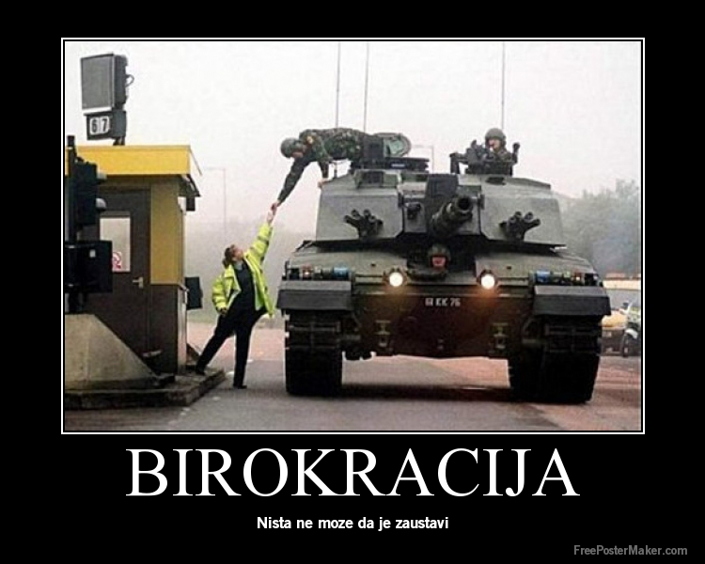

Slide 51
KOLEKTIVNO PONAŠANJE
KOLEKTIVNO PONAŠANJE – spontano i nestrukturirano ponašanje većeg broja ljudi koje odstupa od prihvaćenih društvenih normi
razlika između kolektivnog ponašanja i grupe:
ograničena socijalna interakcija
nejasne socijalne granice (ne postoji osjećaj pripadnosti – nema „mi” i „oni” osjećaja)
slabe i nekonvencionalne norme (nastaju i nestaju bez uspostavljanja čvršće strukture)
TIPOVI KOLEKTIVNOG PONAŠANJA:
raspršeno
konvergirajuće

Slide 52
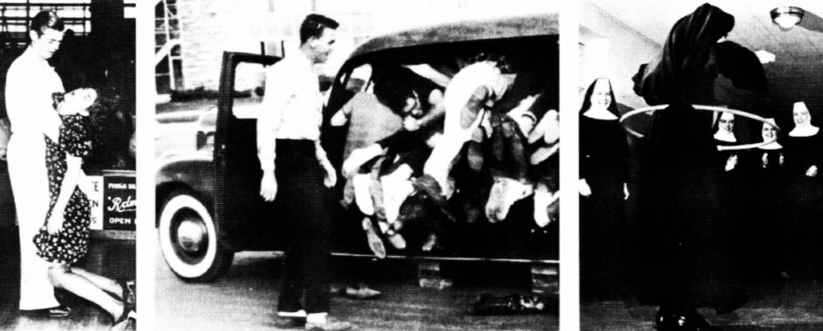
RASPRŠENO KOLEKTIVNO PONAŠANJE
RASPRŠENO KOLEKTIVNO PONAŠANJE – obuhvaća događaje koji su relativno spontani, kratkotrajni, ekspresivni, bez jasnog cilja i uglavnom vrlo labavo strukturirani
glasine, moda, modne ludosti, pomama, masovna histerija, panika i javnost
GLASINE – neprovjerene informacije koje se prenose neformalno, „od usta do usta”
Koja je razlika između trača i glasine?
MODA – podrazumijeva široko prihvaćanje neke novosti u određenoj sferi života (u odijevanju, ukrašavanju, umjetnosti, kulturi, glazbi, tehnologiji...)
MODNE LUDOSTI (eng. fads) – kratkotrajno i oduševljeno prihvaćanje novosti (modni hirovi)

Slide 53
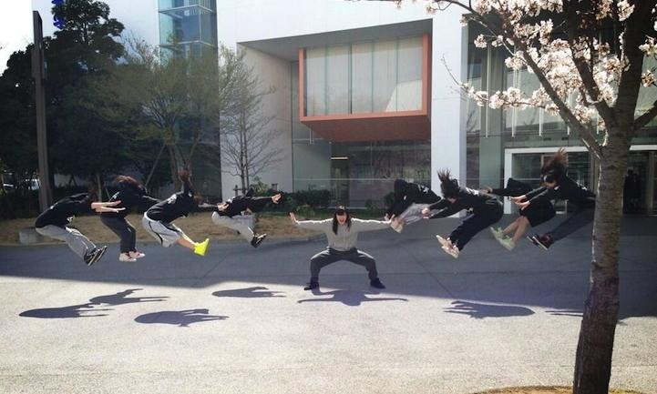
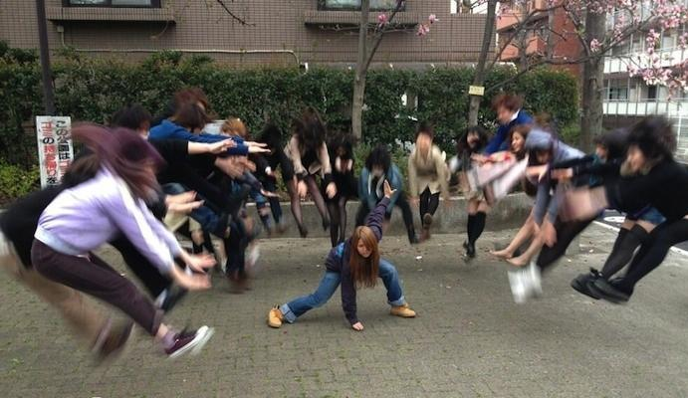
MAKANKOSAPPO

Slide 54
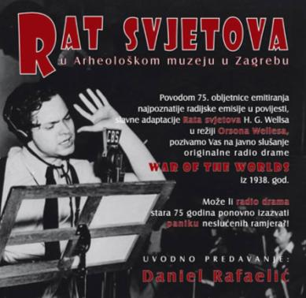

RASPRŠENO KOLEKTIVNO PONAŠANJE
POMAMA, MASOVNA HISTERIJA I PANIKA – oblici kolektivnoga ponašanja s mogućim ozbiljnim društvenim posljedicama
karakterizira ih iracionalno ponašanje povezano s neutemeljenim vjerovanjima, glasinama ili strahovima
JAVNOST – se sastoji od ljudi koji se zanimaju za određena pitanja i nastoje utjecati na odlučivanje u društvu
danas se javnost pretežno oblikuje masovnim medijima
Javno mnijenje je mišljenje javnosti (odnosno značajnoga broja pojedinaca u društvu) o određenom pitanju
„Skandali su kratkotrajna roba koja se u javnosti najbolje prodaje.”

Slide 55
KONVERGIRAJUĆE KOLEKTIVNO PONAŠANJE
KONVERGIRAJUĆE KOLEKTIVNO PONAŠANJE – ima čvršću strukturu i veću koncentraciju od raspršenog
GOMILA – privremeno okupljanje većeg broja ljudi koji imaju zajedničko središte pozornosti i snažno utječu jedni na druge
Herbert Blumer – četiri tipa gomile (s obzirom na emocionalnu uključenost sudionika)
kada aktivna gomila poprimi agresivne i rušilačke značajke
pozornost sudionika usmjerena
je na točno određen cilj i ponašanje je prožeto snažnim emocijama
npr. nogometna utakmica
traje najkraće i najmanje je organizirana
npr. ljudi koji promatraju požar
okuplja se planirano
i regulirano
npr. publika u kazalištu ili na predavanju
okupila se zbog želje za uzbuđenjem ili užitkom sudionika
npr. rock koncert ili religijsko okupljanje
TIPOVI GOMILE
RULJA
SLUČAJNA
KONVENCIONALNA
EKSPRESIVNA
AKTIVNA

Slide 56
kada aktivna gomila poprimi agresivne i rušilačke značajke
spontano i nestrukturirano ponašanje većeg broja ljudi koje odstupa od prihvaćenih društvenih normi
pozornost sudionika usmjerena
je na točno određen cilj i ponašanje je prožeto snažnim emocijama
npr. nogometna utakmica
traje najkraće i najmanje je organizirana
npr. ljudi koji promatraju požar
okuplja se planirano
i regulirano
npr. publika u kazalištu ili na predavanju
okupila se zbog želje za uzbuđenjem ili užitkom sudionika
npr. rock koncert ili religijsko okupljanje
TIPOVI GOMILE
KOLEKTIVNO PONAŠANJE
RULJA
obuhvaća događaje koji su relativno spontani, kratkotrajni, ekspresivni, bez jasnog cilja i uglavnom vrlo labavo strukturirani
ima čvršću strukturu i veću koncentraciju od raspršenog
SLUČAJNA
KONVENCIONALNA
EKSPRESIVNA
AKTIVNA
RASPRŠENO
KONVERGIRAJUĆE
glasine, moda, modne ludosti, pomama, masovna histerija, panika i javnost
gomila i rulja

Slide 57




ZNAČAJKE GOMILE
SUGESTIBILNOST
DEINDIVIDUALIZACIJA
OSJEĆAJ NERANJIVOSTI
pojedinac je podložniji utjecaju gomile
nekritički prihvaća zahtjeve gomile
gubi osjećaj identiteta i odgovornosti
javlja se osjećaj anonimnosti
spremniji je činiti stvari koje inače ne bi činio
pojedinac se osjeća moćno i nepobjedivo
sklon je nasilju, vandalizmu, krađama...

Slide 58
TEORIJE O KOLEKTIVNOM PONAŠANJU
TRI TEORIJE O KOLEKTIVNOM PONAŠANJU:
teorija zaraze (Gustave Le Bon)
gomile šire zarazu na pojedinca (u gomili) – širi se strah, mržnja i nasilje
ljudi postaju iracionalni automati gonjeni zaraznim emocijama
3 psihološka mehanizma u razvoju zaraze: imitacija, sugestibilnost i cirkularna reakcija
teorija konvergencije
gomilom nastaju jer se sastaju ljudi sličnih sklonosti, stavova i interesa
npr. okupljanje rasista, ksenofoba…
teorija nastajućih normi
norme (u gomili) ne postoje već ih formiraju pojedinci (jedan ili nekoliko predvodnika gomile)
u gomili ljudi postavljaju nove norme i standarde ponašanja – nastajuće norme (nagrađuju poštivanje novih normi a kažnjavaju njihovo kršenje)
npr. razbijanje izloga, paljenje upaljača na rock koncertu kao nove norme

Slide 59



KOLEKTIVNO PONAŠANJE
spontano i nestrukturirano ponašanje većeg broja ljudi koje odstupa od prihvaćenih društvenih normi
ograničena socijalna interakcija
nejasne socijalne granice
slabe i nekonvencionalne norme
RASPRŠENO
RASPRŠENO
KONVERGIRAJUĆE
KONVERGIRAJUĆE
GLASINE
GOMILA
obuhvaća događaje koji su relativno spontani, kratkotrajni, ekspresivni, bez jasnog cilja i uglavnom vrlo labavo strukturirani
ima čvršću strukturu i veću koncentraciju od raspršenog
ZNAČAJKE GOMILE
sugestibilnost
deindividualizacija
osjećaj neranjivosti
SLUČAJNA
MODA
KONVENCIONALNA
MODNE LUDOSTI
EKSPRESIVNA
POMAMA, MASOVNA HISTERIJA I PANIKA
AKTIVNA
JAVNOST
RULJA

Slide 60
KORISNI LINKOVI (za lakše učenje)
SOCIJALNA INTERAKCIJA (od 5:40 min)
https://youtu.be/UUukBV82P9A?t=339
DRUŠTVENE GRUPE (10 min)
https://youtu.be/_wFZ5Dbj8DA
FORMALNE ORGANIZACIJE I BIROKRACIJA (do 5:30 min)
https://youtu.be/YDuBh7VbGgU
UPUTE KAKO AKTIVIRATI HRVATSKE TITLOVE
https://drive.google.com/file/d/1abXh5M2vnIFBxURvfSbzcNkp9YV0o_n_/view

